Slide 1
TİRE
İLÇE MİLLİ EĞİTİM
MÜDÜRLÜĞÜ
İŞ SAĞLIĞI VE GÜVENLİĞİ
UYGULAMA KLAVUZU

Slide 2

İnsanın, genel olarak iş yerlerinde, özel olarak Okul ve Kurumlarda işin yürütülmesi sırasında oluşabilecek veya dışarıdan gelebilecek tehlikelerden ve sağlığına zarar verebilecek unsurlardan korunmasını, aynı zamanda iş yeri ortamının sürekli iyileştirilmesini hedef alan sistemli ve bilimsel çalışmaların tümüne “İş Sağlığı ve Güvenliği” denir.
İş sağlığı ve güvenliği nedir?

Slide 3
Nace kodunuz işyeri SGK sicil numaranızın 2. hanesinden başlayan 6 hanedir, yani 4 veya 6 haneli bir kodunuz olacaktır. Kurumunuzun nace kodunu (tehlike sınıfını) Ek-A listeden kontrol ediniz. Düzeltme yapmanız gerekiyorsa üst yazı ile bağlı bulunduğunuz ilçe SGK müdürlüğüne müracaat ediniz. .
1 81 21 01 011364976 035 88 33 .
(Ek-A) Tehlike Sınıfları Tebliği
Okulunuzun tehlike sınıflarını belirleyen NACE kodunuzu
biliyor musunuz?

Slide 4

Çalışan temsilcisini, kurum çalışanları arasından atama veya seçim yolu ile Ek-1.a’ ya göre belirleyip, Ek-1.b ile görevlendirin. .
(Ek-1.a) Çalışan Temsilcisi Belirleme Kılavuzu .
(Ek-1.b) Çalışan Temsilcisi Görev Talimatı
Kurum Çalışan Temsilcisini belirleyelim.

Slide 5
*Elli ve daha fazla çalışanın bulunduğu okul ve kurumlarda Ek-2 doğrultusunda İSG Kurulu oluşturulur. .
(EK-2) Örnek İSG Kurul Protokolü .
*Ellinin altında çalışanı olan okul ve kurumlarda ise İSG hizmetlerini yürütecek bir Ekip oluşturulur.
İSG Kurulunu oluşturalım.

Slide 6

Kurul üyeleri görev ve yetkilerini açıklayan bir yazı ile görevlendirilir.
İSG Kurul üyelerini Ek-2a örneğine uygun olarak görevlendiriniz. .
EK-2a Kurul Üyesi Görevlendirme Yazısı Örneği
İşveren/İşveren vekili olarak Kurul Üyelerini görevlendirelim.

Slide 7
İşveren tarafından, kurulun üyelerine ve yedeklerine iş sağlığı ve güvenliği konularında kurumun iş güvenliği uzmanı tarafından eğitim verilmesi sağlanır. Kurul üyeleri ve yedeklerine İş Sağlığı ve Güvenliği Kurulları Hakkında Yönetmelik esaslarına uygun eğitim verilir ve EK-3’e göre belgelendirilir. .
EK-3 Örnek İSG Kurul Eğitim Katılım Formu
Kurul üyelerine özel, İSG eğitimi verelim.

Slide 8
. Risk Değerlendirme Ekip Üyeleri . a) İşveren veya işveren vekili. (Okul/Kurum Müdürü) b) Varsa İşyerinde sağlık ve güvenlik hizmetini yürüten iş güvenliği uzmanları ile işyeri hekimleri. c) İşyerindeki çalışan temsilcileri. . ç) İşyerindeki destek elemanları. . d) İşyerindeki bütün birimleri temsil edecek şekilde belirlenen ve işyerinde yürütülen çalışmalar, mevcut veya muhtemel tehlike kaynakları ile riskler konusunda bilgi sahibi çalışanlar. ( Alan Şefi, Atölye Şefi) .
Ekip üyelerine: EK-3.a’ya göre görevlerini tebliğ edin. .
.
Ek-3.a Örnek Risk Değerlendirme Ekibi Atama Formu
Risk değerlendirme ekibini oluşturalım.

Slide 9
Risk ve Tehlike Kavramları Nedir?
Tehlike midir?
Risk midir?

Slide 10
Bu durum için köpek balığı sadece bir TEHLİKEDİR.
Suya girerseniz köpek balığı bir RİSK olur.

Slide 11
  .Hava Durumu
Resimde Başka Tehlikeler Var mıdır?
  .Güneş
  .Yağmur
  .Rüzgar
  .Deniz
  Ağaç
  .Mevsim
  .Korsanlar
  .Gel-Git

Slide 12
. 1- İşyerinde, daha önce hiç risk değerlendirmesi yapılmamışsa, .
2- Çalışanların sağlık ve güvenliğini etkileyebilecek aşağıda belirtilen önemli değişikliklerin olması durumunda.
Hangi durumlarda
Risk Değerlendirmesi yapılır?
a) Yeni bir makine veya ekipman alınması,
b) Yeni tekniklerin geliştirilmesi,
c) İş organizasyonunda veya iş akışında değişiklikler yapılması,
ç) Yeni hammadde veya yarı mamul maddelerin üretim sürecine girmesi,
d) Yeni bir mevzuatın yürürlüğe girmesi veya mevcut mevzuatta değişiklik yapılması,
e) İş kazası veya meslek hastalığı meydana gelmesi,
f) İş kazası veya meslek hastalığı ile sonuçlanmasa bile yangın, parlama veya patlama gibi işyerindeki iş sağlığı ve güvenliğini ciddi şekilde etkileyen olayların ortaya çıkması.

Slide 13
a) İşyerinizdeki tehlikeleri tespit ediniz. Tespit edilmiş olan tehlikelerden kaynaklanabilecek riskleri belirleyiniz. . b) Risk Kontrol Tedbirlerine karar veriniz. c) Risk Değerlendirme Formunu Ek 3.b‘ye göre hazırlayınız. . d) Risk Değerlendirme yenileme süreleri;
EK-3.b Örnek Risk Değerlendirme Formu
Kurum Risk Değerlendirme çalışmalarına başlayalım.
Az Tehlikeli İşyerlerinde 6 yılda bir
Tehlikeli İşyerlerinde 4 yılda bir
Çok Tehlikeli İşyerlerinde 2 yılda bir yenilenmesi gerekir.

Slide 14
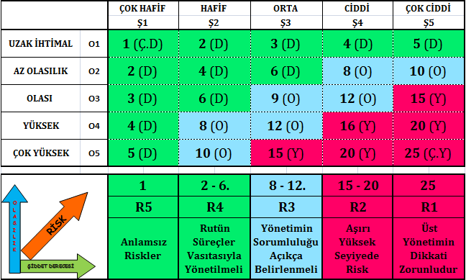

Uyarı Levhası
TESİS |  | Tire İLÇE MİLLİ EĞİTİM MÜDÜRLÜĞÜ |  |  | . |  |  |  |  |  | DEĞERLENDİRMELERİ YAPAN
SGK SİCİL NO |  |  |  |  |  |  |  |  |  |  | RİSK DEĞERLENDİRME EKİBİ
ADRES |  |  |  |  |  |  |  |  |  |  | DEĞERLENDİRME TARİHİ
RİSK METODU
BÖLÜM |  | İLÇE MİLLİ EĞİTİM KATLARI |  |  |  |  |  |  |  |  | KONTROL TARİHİ
FORMU DOLDURAN
NO | MEVCUT DURUM FOTOĞRAF | RİSK DEĞERLENDİRMESİ ( R D ) |  |  |  |  |  |  |  |  | DÜZELTİCİ ÖNLEYİCİ FAALİYET ( D Ö F ) |  |  |  |  | ÖNLEM SONUCU VE KONTROLLER
 |  | KONTROL EDİLEN BİRİM | TEHLİKE | TEHLİKE UNSURU | ETKİLENEN KİŞİLER | RİSK | OLASILIK | ŞİDDET | EYLEM KODU | RİSK PUANI | ALINACAK ÖNLEMLER ÖZETİ | MEVZUAT | SORUMLU | TERMİN TARİHİ | GERÇEKLEŞME TARİHİ | ÖNLEM ÖZETİ | TARİH | SORUMLU | OLASILIK | ŞİDDET | EYLEM KODU | RİSK PUANI
1
2
3
Acil Çıkışlar
İşaretlenmemiş acil çıkış yolları
Öğrenciler, Çalışanlar, Ziyaretçiler
Ezilme, izdiham, Takılıp düşme, Yaralanma
3
4
R3 12
Acil çıkışlar ve yolları işaretlenmeli, ikaz, uyarı ve yönlendirme levhaları yerleştirilmeli ve ışıklandırılmalı.
İşyerlerinde Acil Durumlar Hakkında Yönetmelik
Sivil Savunma Birimi
21/09/2016

Slide 15
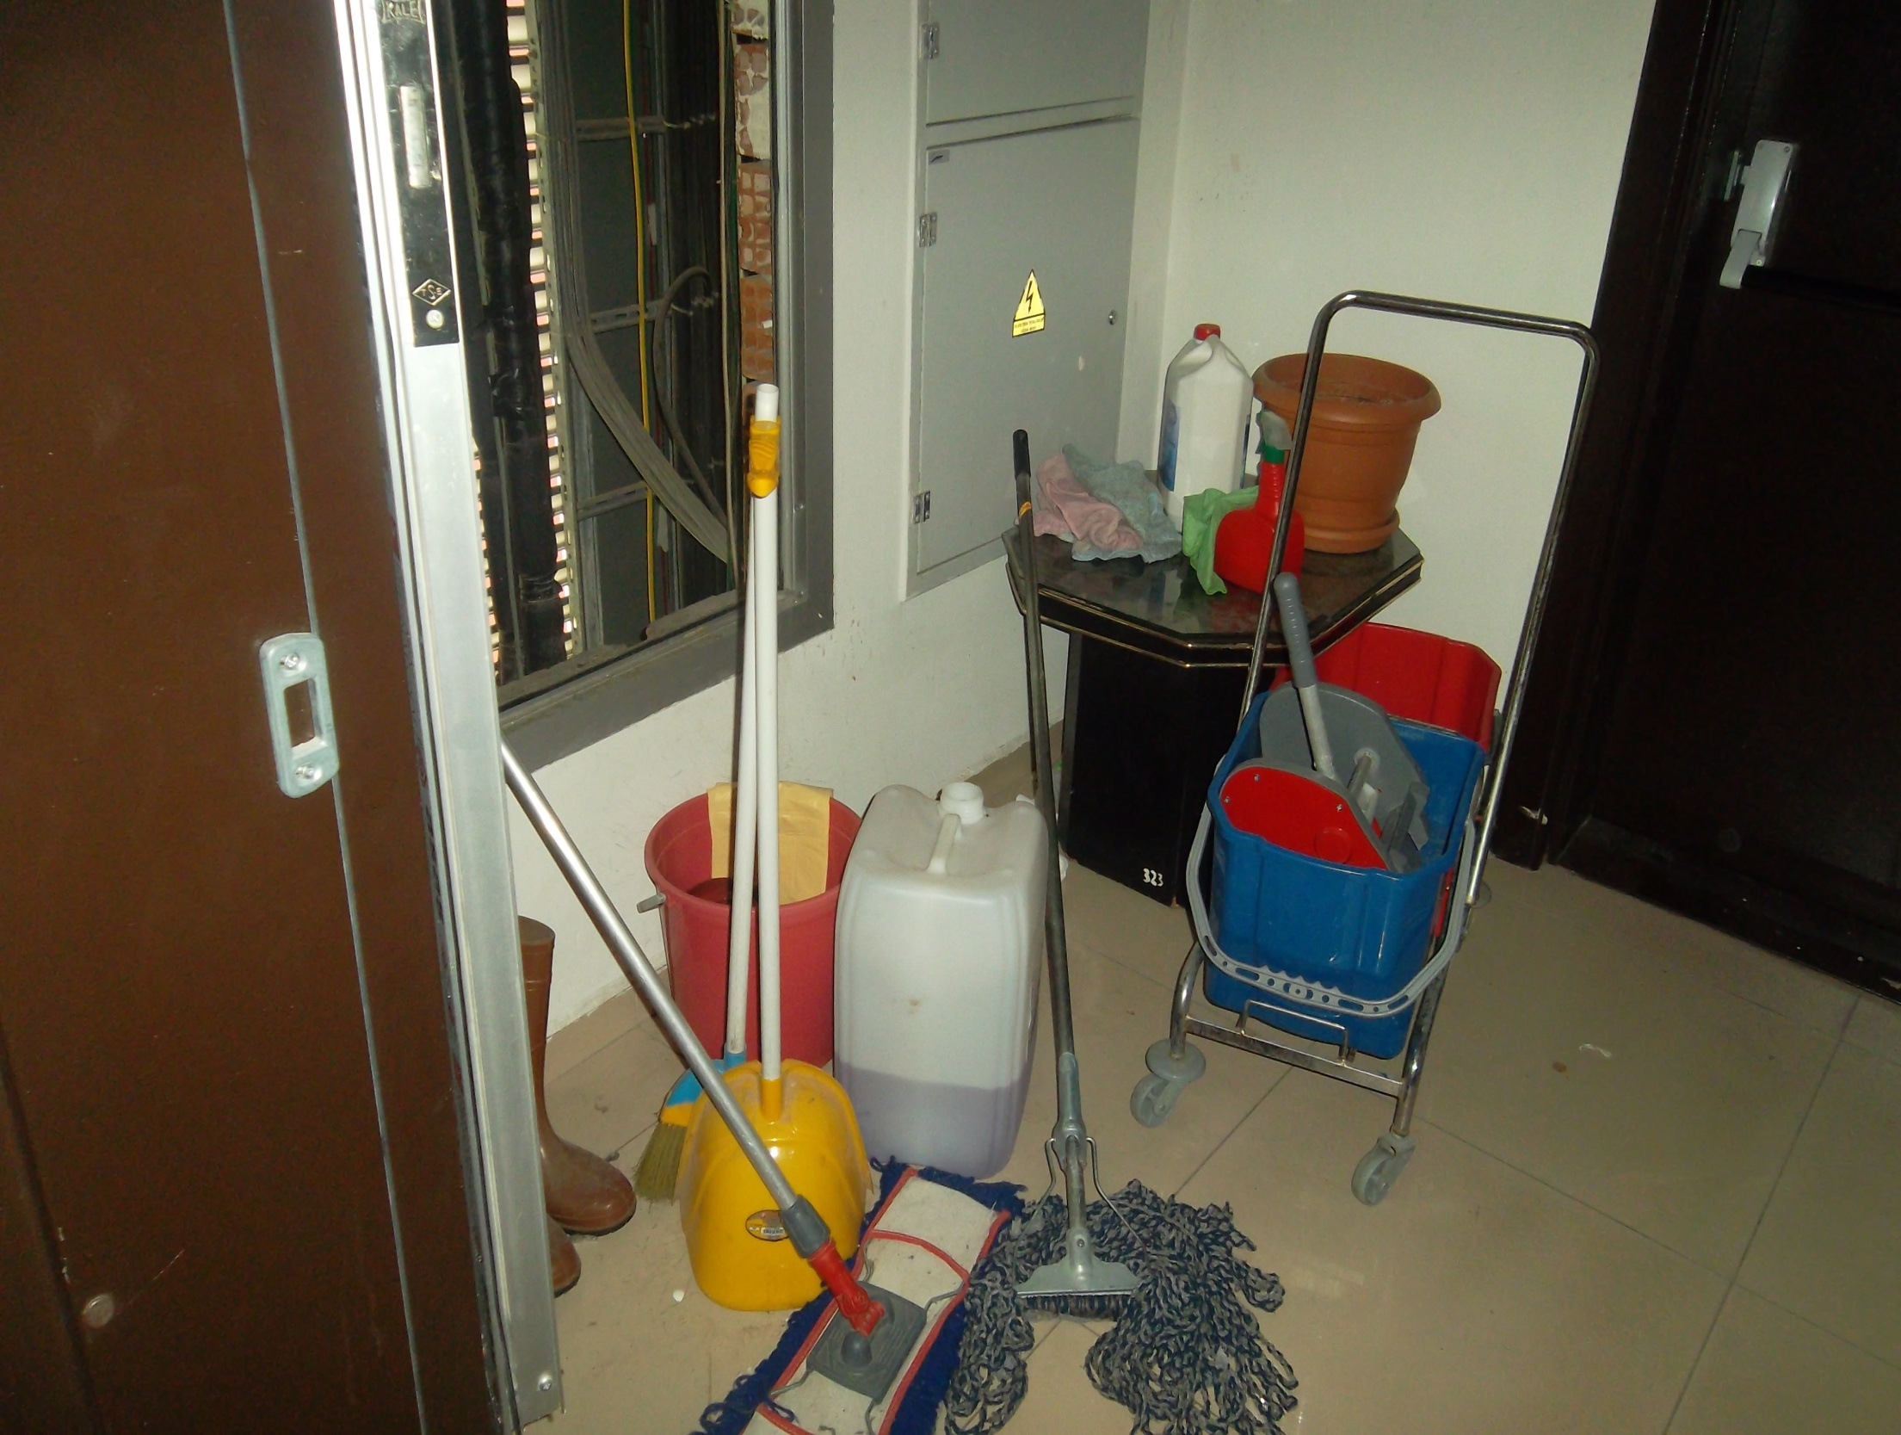

Slide 16
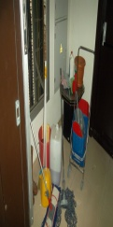
TESİS |  | Tire İLÇE MİLLİ EĞİTİM MÜDÜRLÜĞÜ |  |  | . |  |  |  |  |  | DEĞERLENDİRMELERİ YAPAN
SGK SİCİL NO |  |  |  |  |  |  |  |  |  |  | RİSK DEĞERLENDİRME EKİBİ
ADRES |  |  |  |  |  |  |  |  |  |  | DEĞERLENDİRME TARİHİ
RİSK METODU
BÖLÜM |  | İLÇE MİLLİ EĞİTİM KATLARI |  |  |  |  |  |  |  |  | KONTROL TARİHİ
FORMU DOLDURAN
NO | MEVCUT DURUM FOTOĞRAF | RİSK DEĞERLENDİRMESİ ( R D ) |  |  |  |  |  |  |  |  | DÜZELTİCİ ÖNLEYİCİ FAALİYET ( D Ö F ) |  |  |  |  | ÖNLEM SONUCU VE KONTROLLER
 |  | KONTROL EDİLEN BİRİM | TEHLİKE | TEHLİKE UNSURU | ETKİLENEN KİŞİLER | RİSK | OLASILIK | ŞİDDET | EYLEM KODU | RİSK PUANI | ALINACAK ÖNLEMLER ÖZETİ | MEVZUAT | SORUMLU | TERMİN TARİHİ | GERÇEKLEŞME TARİHİ | ÖNLEM ÖZETİ | TARİH | SORUMLU | OLASILIK | ŞİDDET | EYLEM KODU | RİSK PUANI
1 |  | Acil Çıkışlar | Uyarı Levhası | İşaretlenmemiş acil çıkış yolları | Öğrenciler, Çalışanlar, Ziyaretçiler | Ezilme, İzdiham, Takılıp Düşme, Yaralanma | 3 | 4 | R3 | 12 | Acil çıkışlar ve yolları işaretlenmeli, ikaz, uyarı ve yönlendirme levhaları yerleştirilmeli ve ışıklandırılmalı. | İşyerlerinde Acil Durumlar Hakkında Yönetmelik | Sivil Savunma Birimi | 21/09/2016
2
3
Acil Çıkışlar
Hareketli Cisimler
Acil çıkışlarda bulunan malzeme ve ekipmanlar
Öğrenciler, Çalışanlar, Ziyaretçiler
Çarpma, Ezilme, Takılıp düşme, Yaralanma
4
4
R2 16
Acil çıkışlar ve yollarında bulunan malzeme ve ekipmanlar kaldırılmalı
İşyeri Bina Ve Eklentilerinde Alınacak Sağlık Ve Güvenlik Önlemlerine İlişkin Yönetmelik
Temizlik Hizmetleri Birim
21/07/2016

Slide 17
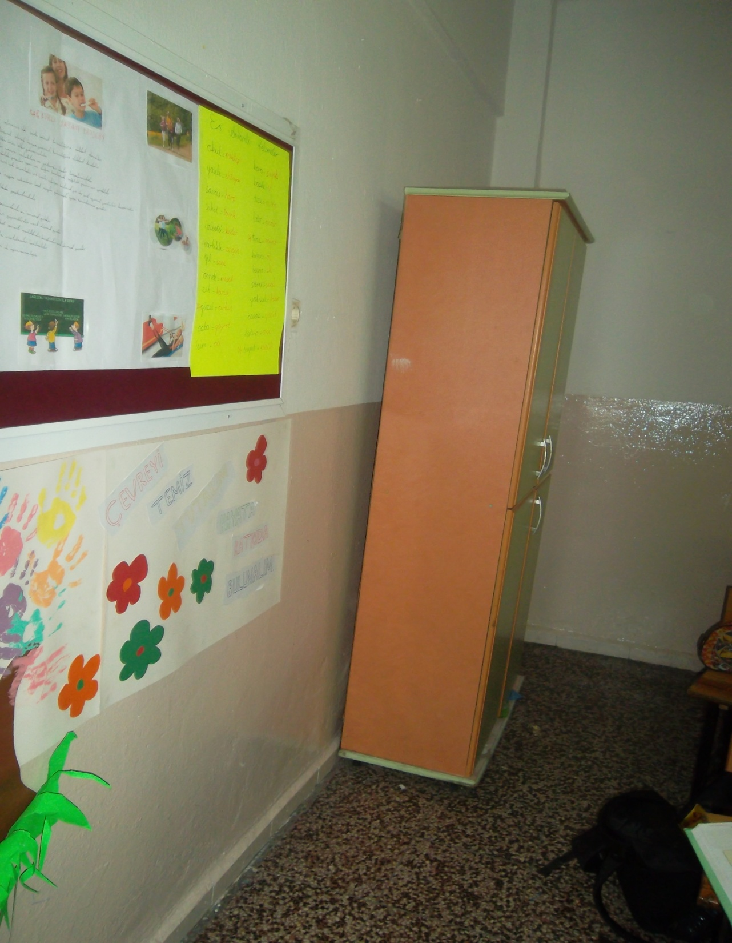

Slide 18
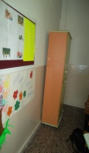
TESİS |  | Tire İLÇE MİLLİ EĞİTİM MÜDÜRLÜĞÜ |  |  | . |  |  |  |  |  | DEĞERLENDİRMELERİ YAPAN
SGK SİCİL NO |  |  |  |  |  |  |  |  |  |  | RİSK DEĞERLENDİRME EKİBİ
ADRES |  |  |  |  |  |  |  |  |  |  | DEĞERLENDİRME TARİHİ
RİSK METODU
BÖLÜM |  | İLÇE MİLLİ EĞİTİM KATLARI |  |  |  |  |  |  |  |  | KONTROL TARİHİ
FORMU DOLDURAN
NO | MEVCUT DURUM FOTOĞRAF | RİSK DEĞERLENDİRMESİ ( R D ) |  |  |  |  |  |  |  |  | DÜZELTİCİ ÖNLEYİCİ FAALİYET ( D Ö F ) |  |  |  |  | ÖNLEM SONUCU VE KONTROLLER
 |  | KONTROL EDİLEN BİRİM | TEHLİKE | TEHLİKE UNSURU | ETKİLENEN KİŞİLER | RİSK | OLASILIK | ŞİDDET | EYLEM KODU | RİSK PUANI | ALINACAK ÖNLEMLER ÖZETİ | MEVZUAT | SORUMLU | TERMİN TARİHİ | GERÇEKLEŞME TARİHİ | ÖNLEM ÖZETİ | TARİH | SORUMLU | OLASILIK | ŞİDDET | EYLEM KODU | RİSK PUANI
1 |  | Acil Çıkışlar | Uyarı Levhası | İşaretlenmemiş acil çıkış yolları | Öğrenciler, Çalışanlar, Ziyaretçiler | Ezilme, İzdiham, Takılıp Düşme, Yaralanma | 3 | 4 | R3 | 12 | Acil çıkışlar ve yolları işaretlenmeli, ikaz, uyarı ve yönlendirme levhaları yerleştirilmeli ve ışıklandırılmalı. | İşyerlerinde Acil Durumlar Hakkında Yönetmelik | Sivil Savunma Birimi | 21/09/2016
2
3
Acil Çıkışlar
Hareketli Cisimler
Acil çıkışlarda bulunan malzeme ve ekipmanlar
Öğrenciler, Çalışanlar, Ziyaretçiler
Çarpma, Ezilme, Takılıp düşme, Yaralanma
4
4
R2 16
Acil çıkışlar ve yollarında bulunan malzeme ve ekipmanlar kaldırılmalı
İşyeri Bina Ve Eklentilerinde Alınacak Sağlık Ve Güvenlik Önlemlerine İlişkin Yönetmelik
Temizlik Hizmetleri Birim
21/07/2016
Derslikler
Dolap
Duvara sabitlenmemiş dolaplar
Öğrenciler, Çalışanlar
Devrilme, ezilme, yaralanma
4
4
R2 16
Devrilme riski olan dolaplar duvara sabitlenmeli
İşyerlerinde Acil Durumlar Hakkında Yönetmelik
Teknik Servis
21/07/2016

Slide 19
İşveren, Acil durumlarla mücadele için işyerinin büyüklüğü ve taşıdığı özel tehlikeler, yapılan işin niteliği, çalışan sayısı ile işyerinde bulunan diğer kişileri dikkate alarak; önleme, koruma, tahliye, yangınla mücadele, ilk yardım ve benzeri konularda uygun donanıma sahip ve bu konularda eğitimli, yeterli sayıda Destek Elemanı ve çalışanı görevlendirir.
Acil Durumlara, müdahale ekibiniz hazır mı?
Çalışan sayısına göre Destek Elemanları belirlenir.
1- Arama. Kurtarma ve Tahliye Elemanı
(Az tehlikeli 50, tehlikeli 40, çok tehlikeli 30 çalışana bir kişi)
2- Yangın Söndürme Elemanı
(Az tehlikeli 50, tehlikeli 40, çok tehlikeli 30 çalışana bir kişi)
3- İlkyardımcı
(Az tehlikeli 20, tehlikeli 15, çok tehlikeli 10 çalışana bir kişi)

Slide 20
İşyerlerinde Acil Durumlar hakkında yönetmelik esaslarına göre belirlediğiniz acil durumlarda uygulanacak talimatları ve Acil durum planınızı hazırlayın.
Kurum Acil Durum Planı
yapıldı mı?
Acil durumlarda müdahale ekibinizi EK-6’a göre belirleyin ve kurumunuzda uygun yerlere asın.
.
Ek-6 Örnek Acil Durum Ekipleri Listesi
Acil durum (Deprem, Yangın vb.) tatbikatlarını yapın. Detaylı bilgiyi kurum İş Güvenliği Uzmanları, Sivil Savunma Uzmanları ve İl AFAD Müdürlüğünden alabilirsiniz.

Slide 21
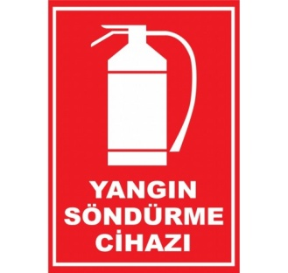
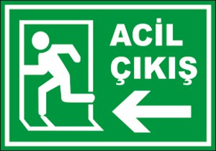


İşveren, EK-B’de yer aldığı şekliyle sağlık ve güvenlik işaretlerini bulundurur ve uygun yerlerde kullanılmasını sağlar. İşyerinde kullanılan sağlık ve güvenlik işaretleri hakkında çalışanları veya temsilcilerini bilgilendirir. .
.
EK-B Sağlık ve Güvenlik İşaretleri
Gerekli Sağlık ve Güvenlik işaretlerini temin edelim.

Slide 22

İşveren tarafından, Elektrik tesisatı, topraklama, paratoner, kompresörler, basınçlı kaplar buhar ve sıcak su kazanları, hidroforlar, forklift ve diğer kaldırma araçları (Asansör dâhil), yangın tüpleri, motopomplar ile diğer iş ekipmanlarının mevzuatın öngördüğü periyodik kontrollerinin yapılması veya yaptırılması sağlanır. .
Ek-4 Periyodik Kontroller
Periyodik kontrolleri düzenli olarak yaptırıyor musunuz?

Slide 23
a) Özellikle yardımcı hizmetlerde çalışan personel olmak üzere tüm çalışanların görev tanımları yapılmalı, . b) Tehlikeli ve Çok tehlikeli işler, Mesleki Eğitim Belgesi olmayan çalışanlara yaptırılmamalı, . c) Gıda üretim ve perakende iş yerlerinde, insan bedenine temasın söz konusu olduğu temizlik hizmetlerinin verildiği iş yerlerinde çalışanların Hijyen Eğitimi almaları sağlanmalıdır. . d) Her türlü çalışma, uygun ekipman kullanılarak yapılmalı, . e) Çalışanlara her işe uygun Kişisel Koruyucu Donanımlar kullandırılmalı,
Çalışanların görevleri net tanımlanmalı!

Slide 24
Kişisel koruyucu donanım, risklerin, toplu korunmayı sağlayacak teknik önlemlerle veya iş organizasyonu ve çalışma yöntemleriyle önlenemediği, tam olarak sınırlandırılamadığı durumlarda kullanılır. Kişisel koruyucu donanım, iş kazası ya da meslek hastalığının önlenmesi, çalışanların sağlık ve güvenlik risklerinden korunması, sağlık ve güvenlik koşullarının iyileştirilmesi amacıyla kullanılır. İşveren, toplu korunma tedbirlerine, kişisel korunma tedbirlerine göre öncelik verir. .
EK-5 Örnek KKD Standartları Tablosu .
Ek-8 Örnek KKD Zimmet Tutanağı.
Çalışanlarınız için Kişisel Koruyucu Donanım alın ve kullandırın.

Slide 25
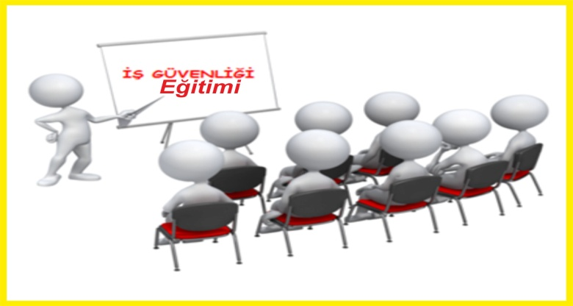
İşveren, çalışanların iş sağlığı ve güvenliği eğitimleri ile ilgili; . a) Program hazırlanması ve uygulanmasını, b) Eğitimler için uygun yer, araç ve gereçlerin temin edilmesini, . c) Çalışanların bu programlara katılmasını, ç) Program sonunda katılanlar için katılım belgesi düzenlenmesini sağlar. .
Ek-9 Örnek İSG Eğitim Katılım Belgesi
Çalışanlara İş Sağlığı ve Güvenliği Eğitimi verildi mi?

Slide 26
Eğitim, değişen ve yeni ortaya çıkan risklere uygun olarak yenilenir ve gerektiğinde aşağıdaki periyotlarda tekrarlanır. . a) Çok tehlikeli sınıfta yer alan işyerlerinde yılda en az bir defa. . b) Tehlikeli sınıfta yer alan işyerlerinde iki yılda en az bir defa. . c) Az tehlikeli sınıfta yer alan işyerlerinde üç yılda en az bir defa.
Eğitimin tekrarlanması ve eğitim süreleri
Çalışanlara verilecek eğitimlerin süresi;
a) Az tehlikeli işyerleri için en az sekiz saat,
b) Tehlikeli işyerleri için en az on iki saat,
c) Çok tehlikeli işyerleri için en az on altı saat olarak düzenlenir.

Slide 27
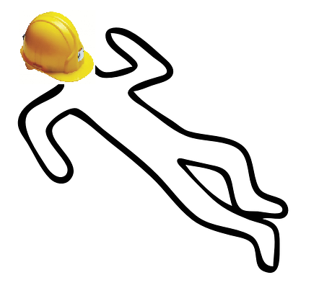
1- İş kazası meydana geldiğinde öncelikle İlk Yardım ekipleri kaza geçiren kişiyle ilgilenir, .
2- 112 aranarak, Acil Yardım ekipleri çağırılmalıdır. .
3- Kazaya uğrayan personel ve olayı gören iki kişinin ifadesi ile (Ek- 7.a) . kaza tutanağı tutulur. , . .
.
Ek-7a Örnek İş Kazası Tutanağı-Raporu
İş kazası meydana geldiğinde ne yapmalıyız?

Slide 28
Çalışanın kişisel özellikleri, işyerinin tehlike sınıfı ve işin niteliği göz önünde bulundurularak uluslararası standartlar ile işyerinde yapılan risk değerlendirmesi sonuçları doğrultusunda; .
1- Az tehlikeli sınıftaki işlerde en geç beş yılda bir,
2-Tehlikeli sınıftaki işlerde en geç üç yılda bir,
3- Çok tehlikeli sınıftaki işlerde en geç yılda bir, muayenesi yapılır.
Çalışanların periyodik muayene ve gerekli tetkiklerini yaptıralım.
Özel politika gerektiren grupta yer alanlardan çocuk, genç ve gebe çalışanlar için en geç altı ayda bir defa olmak üzere periyodik muayene tekrarlanır. Ancak işyeri hekiminin gerek görmesi halinde bu süreler kısaltılır.
Sağlık muayenesi yaptırılan çalışana İşyeri Hekimleri tarafından EK-10’a uygun Form düzenlenir.
.
EK-10 İşe Giriş ve Periyodik Muayene Formu

Slide 29

İş kazası meydana geldiğinde işveren tarafından, o yer yetkili kolluk kuvvetlerine ve bir üst amire İlçe MEM DERHAL, ayrıca Sosyal Güvenlik Kurumuna da en geç kazadan sonraki üç işgünü içinde e-SGK modülü üzerinden veya Ek-7 formu doldurularak aynı şekilde bildirilir. .
Ek-7 Örnek İş kazası ve Meslek Hastalığı Bildirim Formu
İş kazası / Meslek Hastalığı bildirim süresini geçirmeyin!

Slide 30
Her okul/kurum tarafından İş sağlığı ve güvenliği ile ilgili yapılacak çalışmaların sistemli bir şekilde yürütülebilmesi ve takip edilebilmesi, yetkililerce talep etmesi durumunda hazır bulunması ve yasal arşiv sürelerine göre arşivlenmesi için Ek -11’deki dosyalama sistemine uygun bir dokümantasyon yapılmalıdır. .
Ek-11 İSG Dökümantasyonu
İSG ile ilgili sistemli dokümantasyon oluşturmayı unutmayalım!

Slide 31

Kılavuzda asgari düzeyde bahsedilen İSG çalışmalarının EK-12 ile detaylı bir şekilde kontrol ederek eksiklerinizi tespit edip gerekli önlemleri alınız. .
Ek-12 Örnek İSG Çalışmaları Kontrol Listesi
İSG Çalışmalarını Kontrol edelim.

Slide 32
İSG İle İlgili Detaylı Bilgiyi İlçe İSG Bürosundan Alabilirsiniz.
Sağlıklı ve güvenli çalışma ortamı için
BİLGİ AL
DESTEK AL
ÖNLEM AL
RİSK ALMA

